Slide 1



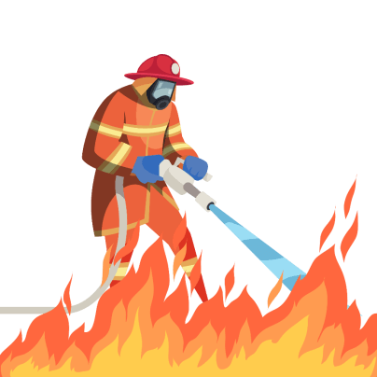
全/民/关/注/消/防 生/命/安/全/至/上
校园疏散演习
Fire evacuation drill on campus Fire evacuation drill on campus Fire evacuation drill on campus Fire evacuation drill on campus
学校 班级

Slide 2

Contents
01
火灾的危害
02
如何预防校园火灾事故的发生
03
掌握火场逃生的技能
04
校园消防疏散演练

Slide 3
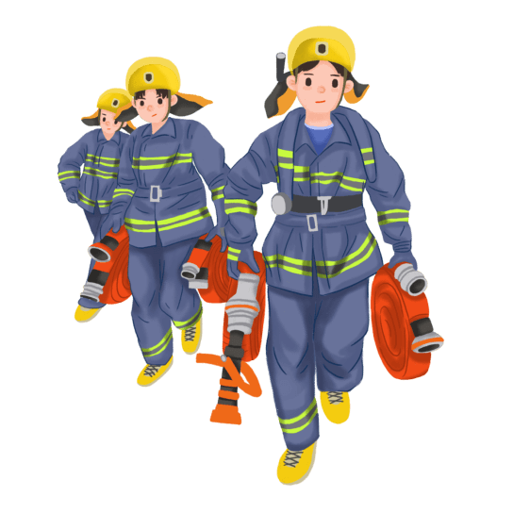
https://www.ypppt.com/
PART01
火灾的危害
Fire evacuation drill on campus Fire evacuation drill on campus Fire evacuation drill on campus Fire evacuation drill on campus

Slide 4


火灾的危害
生活中的火灾事故
上海商学院徐汇 区校区学生宿舍发生火灾.4名女生遇难。
中央民族大学女生宿舍发生火灾,近千人被紧急疏散。
北京林业大学宿舍爆炸, 两名研究生当场遇难。
武汉大学男生宿舍大火, 8死25伤。
广州一寄宿学校火灾, 19名学生遇难。
吉林松原扶余县中学平房发生火灾,
4名:学生遇难, 11名重伤。

Slide 5
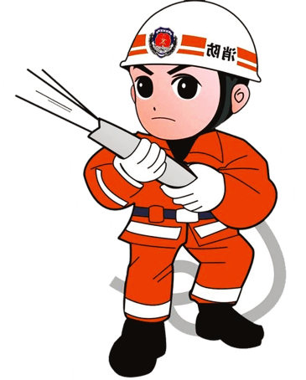
火灾的危害
同学们:
火灾对人类的生命和财产安全造成了巨大的威胁。
当火灾发生时，如果我们能够保持清醒的
头脑、机智冷静地应对，就能减少火灾
造成的损失。

Slide 6
火灾的危害
火灾的危害有哪些?
火灾对人类的危害是巨大的。火能烧掉茂密的森林和广阔的草原,还会污染大气，破坏生态环境
能烧掉人们辛勤劳动创造的房屋、财富, 使大量的生产、生活资料化为灰烬;火能i毁灭人类的历史文 化遗产,造成无法挽回和
弥补的损失;火甚\至还会夺去人们的健康和生命。

Slide 7
PART02
如何预防校园火灾事故的发生
Fire evacuation drill on campus Fire evacuation drill on campus Fire evacuation drill on campus Fire evacuation drill on campus

Slide 8
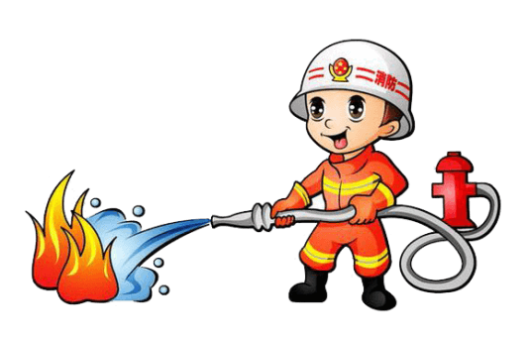
如何预防校园火灾
同学们:
你们知道了如何预防校园火灾，但是在火
场中该如何正确逃生,你们知道吗?
说一说自己的想法吧!

Slide 9
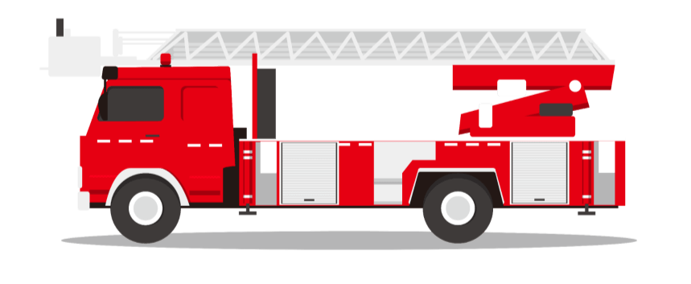
如何预防校园火灾
听从工作人员指挥有序、快速地逃离火灾现场；火灾逃生时不要乘电梯,要采取弯腰捂鼻前进；身上着火,可就地打滚或用厚重的衣物压灭火苗；可以躲在有水源的卫生间切忌盲目跳楼逃生。

Slide 10


如何预防校园火灾
一、火灾刚刚发生的时候,不要慌乱,要尽快利用室内外楼梯、自动i扶梯、消防电梯等通道逃生, 一般应!向下不向上，千万不要乘坐普通电梯。
二、为躲避烟雾，要尽量俯下身体,采用低姿势靠右前进。可以用湿衣服或湿毛巾捂住口鼻,不要做深呼I吸。

Slide 11
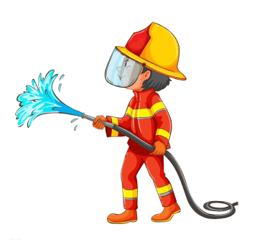
如何预防校园火灾
三、如果烟火封锁楼道无法逃离,应退回到阳台或浴室等安全的地方并通过呼喊、掷物、灯光等方式向营救人员示警求救。
四、一旦身受火灾威胁，千万不要惊慌失措,要冷静地确定自己所处位置,根据周围的烟、火光、温度等分析判断火势,不要盲目采取行动。

Slide 12

如何预防校园火灾
五、不要向有光亮的地方跑。在火场中,大部分电源已经断掉,光亮之处正是火势猛烈之地。
六、如果火已及身,切勿奔跑可采取脱掉衣物、就地打滚等方法灭火。

Slide 13
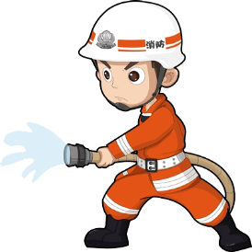
如何预防校园火灾
火场逃生自救72字口诀
熟悉环境出口易找
发现火情报警要早
保持镇定有序外逃
火已及身切勿惊跑被困室内固
守为妙远离险地不贪不闹
简易防护匍匐弯腰
慎入电梯改走楼道
缓降逃生不等不靠
Notes:
https://www.ypppt.com/

Slide 14
PART03
掌握火场逃生的技能
Fire evacuation drill on campus Fire evacuation drill on campus Fire evacuation drill on campus Fire evacuation drill on campus

Slide 15
掌握火场逃生的技能
毛巾捂鼻法：火场上的烟气温度高、 毒性大，吸入后很容易引起呼吸系统灼伤或人体中毒。疏散中应 用浸湿的毛巾、口罩等捂住口鼻，以起到降温及过滤的作用。
01
厚物护身法：确定逃生路线后，可用浸湿的棉被或毛毯、棉大衣盖在身上，以最快的速度钻过火场并冲到安全区域。不能用塑料或化纤等类物品来保护身体，否则会适得其反。
02

Slide 16
掌握火场逃生的技能
01.跳板转移法
02.管线下滑法
可以在阳台上、窗台、屋顶平台等处用木板、木桩、竹竿等有承受力的物体，搭至相邻单元或相邻建筑，以此作为跳板转移到相对安全的区域。
当建筑物外墙或阳台边上有落水管、电线杆、避雷针引线等竖直管线时，可借助其下滑至地面，同时应注意一次下滑时人数不宜过多，以防止逃生 途中因管线损坏而致人坠落。

Slide 17
掌握火场逃生的技能
03.结绳自救法
04.器械逃生法
家中有绳索的（或将床单、被罩、窗帘等撕成条，拧成麻花状），可直接将其一端拴在门、窗档或重物上，沿另一端爬下。逃生过程中，脚要成绞状夹紧绳子，双 手交替往下爬，量用手套、毛巾将手保护好。
有条件的家庭可以利用平时准备的家用缓降器等专用救生设备逃生。

Slide 18
掌握火场逃生的技能
05.信号求救法
06.空间避难法
在暂时无法向外疏散时，可选择卫生间、厨房等空间小且有水源和新鲜空气的地方暂时避难。将毛巾等棉织物塞进门缝阻挡烟气，在地面上泼水降温，等待救援。在消防队员到来后，可通过搭乘消防云梯、救生直升机或利用救生气垫逃生。
在等待救援的过程中，应通过大声呼救、挥动布条、敲击金属物品、投掷软物品等方式引起救援人员的注意；夜间可用手电筒、应急灯等能发光的物品发出信号。

Slide 19
PART04
校园消防疏散演练
Fire evacuation drill on campus Fire evacuation drill on campus Fire evacuation drill on campus Fire evacuation drill on campus

Slide 20
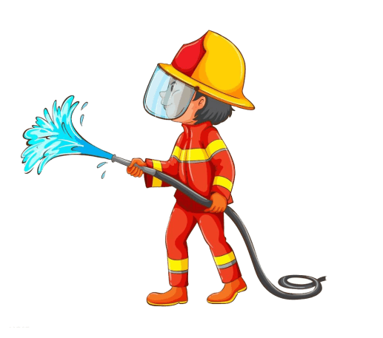
校园消防疏散演练
学习过了校园火灾预防和逃生技巧,快来实践-下吧!

Slide 21
校园消防疏散演练
指挥部
义务消防队
疏散引导组
后勤保障组
抢救护理组

Slide 22

校园消防疏散演练
指挥部
1 )平时指导全校灭火和应急疏散的宣传教育，培训演练;V 2 )战时指挥协调各职能小组和义务消防队开展工作，迅速果断将火灾扑灭在初始阶段;协调配合到达火场的公安消防队开展各项灭火行动
3 )配合协助公安消防机构做好火灾事故调查等善后工作。

Slide 23
校园消防疏散演练
义务消防队
进行医疗救护等。
平时负责全校火场自救、应急疏散的宣传教育、培训演练的具体事务;战时指挥火灾单位的领导做好.人员和物资的疏散自救工作。引导学生有序下撤，以防发生学生挤倒踩踏等恶性事件的发生。
疏散引导组
后勤保障组
负责通讯联络，车辆调配、道路畅通、电路控制、水源保障。
抢救护理组
平时进行培训和演练。实战时现场灭火、抢救被困学生和救护伤员。

Slide 24
校园消防疏散演练
校园消防疏散演练总原则一靠近出口和最不利疏散的区域内的学生 可先安排疏散。
1 )演练开始时，班主任及搭班教师立即到达自己班级，指挥学生撤离。班主任老师是该班的最直接负责人，教育学生首先要冷静，稳定学生情绪，同时指挥学生开启前后，有序的组织学生分别从两扇们迅速撤离。一楼 人员就近在教室前后出口处离开教学楼，二楼以上的班级按照指定的路线逃生。
2)每一楼层以及楼梯拐角处的负责老师站在楼梯口旁边指挥学生，负责引导学生有序撤离，杜绝拥挤踩踏事故，直至最后一名学生 离开后才能离开，离开前还要检查所负责楼层及教室是否有人。

Slide 25

校园消防疏散演练
校园消防疏散演练总原则一靠近出口和最不利疏散的区域内的学生 可先安排疏散。
3)学生撤离教室后，要服从学 校的统-指挥安排 ，到学校的操场集中。
4 )要求各班在疏散时按指定的路线行走，防止出现无序的局面，所有参加演练的老师要牢 记行走的路线，并清楚的告知学生，让学生明白如何行走。

Slide 26
校园消防疏散演练
紧跟老师，分别从前后门小跑出教室。
用一只手捂住口鼻，另一只手保护头部，身体尽量弯曲。

Slide 27
校园消防疏散演练
出教学楼后，迅速到操场的各班指定地点集合。
下楼梯时，保持靠右行，不推挤打闹。

Slide 28
更多精品PPT资源尽在—优品PPT！
www.ypppt.com
PPT模板下载：www.ypppt.com/moban/ 节日PPT模板：www.ypppt.com/jieri/
PPT背景图片：www.ypppt.com/beijing/ PPT图表下载：www.ypppt.com/tubiao/
PPT素材下载： www.ypppt.com/sucai/ PPT教程下载：www.ypppt.com/jiaocheng/
字体下载：www.ypppt.com/ziti/ 绘本故事PPT：www.ypppt.com/gushi/
PPT课件：www.ypppt.com/kejian/
Notes:
模板来自于 优品PPT https://www.ypppt.com/

